Slide 1
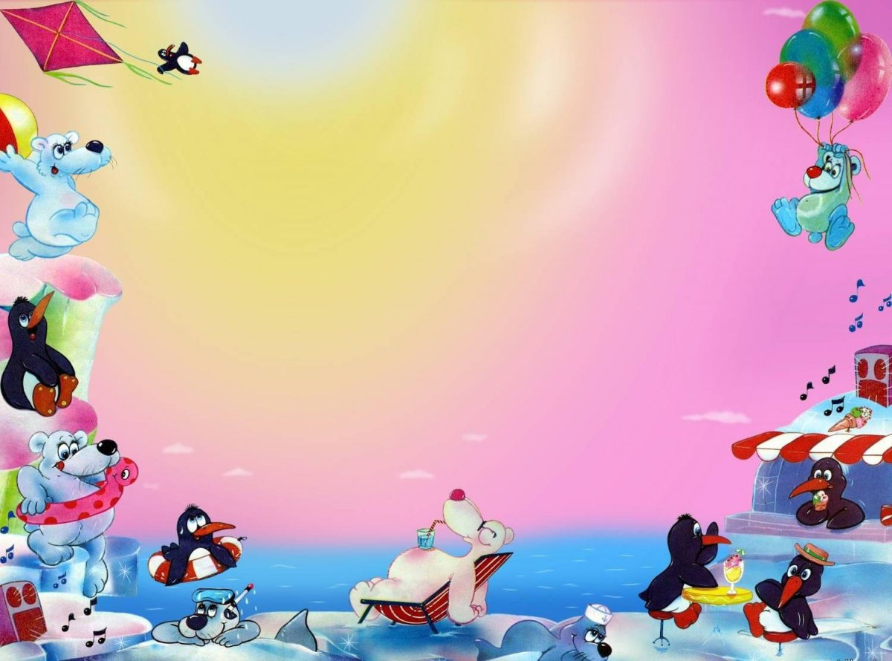
Мақсаты:
Ата-аналарға ойыншықтың мәні, оның бала ойынындағы рөлі туралы білім беру;
Ойыншықтарды тиісті педагогикалық таңдау туралы біліммен қаруландыру.
Баланың бай эмоционалды әлемін дамыту ойыншықтарсыз мүмкін емес. Олар балаға өз сезімдерін білдіруге, қоршаған әлемді тануға, қарым-қатынас жасауға және өзін-өзі тануға үйретуге мүмкіндік беретіндер. Өзіңіздің сүйікті ойыншықтарыңызды еске түсіріңіз! Бұл міндетті түрде қымбат және сәнді қуыршақтар мен машиналар емес. Біреулерде бұл анасы мұраға қалдырған түсініксіз аю, тюльден жасалған ойға келмейтін көптеген киімдері бар кішкентай қуыршақ және т.б. Балаға ойыншықтарды таңдау өте маңызды және маңызды мәселе. Көптеген ойыншықтардың ішінен өзіне қажеттісін баланың өзі ғана таңдай алады. Бұл таңдау ішкі жағынан ересектердің достары мен жақындарын таңдауы сияқты эмоционалды қоздырғыштармен шартталған.

Slide 2
Әр баланың шағымдана алатын, ұрысып, жазалайтын, өкінетін және жұбататын ойыншықтары болуы керек. Ата-анасы бір жерге кеткенде жалғыздықтан қорқуды, жарық сөнгенде қараңғылықтан қорқуды жеңуге көмектесетін және ұйықтау керек, бірақ жалғыз емес, дос қызымен-ойыншық. Олар кейде ашуланады, жазаланады, тіпті сындырылады, алыс бұрышқа лақтырылады, бірақ балалық шақтың қайғы-қасіреті кезінде еске алынады, бұрыштан шығарылады, жөнделеді, көздері мен еріндері тозады, жаңа киімдер тігіледі, құлақтары мен құйрықтары тігіледі.
Баланың трансформацияланатын роботқа, "Денди" ойыншығына, аспанға ұшып бара жатқан ұшаққа, гүрілдеген көлікке деген көзқарасы қандай болатынын елестету қиын.

Slide 3

"Подружкаларда" кішкентай ұлдар мен қыздар Барбиді, аюды, котенканы, қоянды, яғни өзіне өте жақын және түсінікті адамға өте жақын тіршілік иесін таңдағанды жөн көреді. Сондықтан, баланың осы немесе басқа ойыншыққа ие болу туралы армандаған арманы туралы білгеннен кейін, алдымен оған ойыншық керек пе, жоқ па, соны ойластырыңыз.
Балада оның сенсорлық қабылдауын, ойлауын, ой-өрісін дамытуға ықпал ететін, нақты және ертегі жағдайларын жоғалтуға, ересектерге еліктеуге мүмкіндік беретін белгілі бір ойыншықтар жиынтығы болуы керек екендігі сөзсіз.

Slide 4

Шынайы өмірден алынған ойыншықтар.
Қуыршақтар отбасы (мүмкін кішкентай жануарлардың отбасы), қуыршақ үйі, жиһаз, ыдыс-аяқ, машиналар, қайық, касса, таразы, медициналық және шаштараз жабдықтары, сағаттар, кір жуғыш машиналар, пештер, теледидарлар, қарындаштар мен тақталар, вексельдер, музыкалық аспаптар, теміржол, телефон және т.б.
Агрессияны "лақтыруға" көмектесетін ойыншықтар.
Сарбаздар, мылтықтар, доптар, үрлемелі сөмкелер, жастықтар, резеңке ойыншықтар, секіргіштер, түйреуіштер, сондай-ақ лақтыруға

